Slide 1
Определение по карте высоты гор
Практическая работа 3
Инструкция
Практическая работа
Инструкция
Практическая работа

Slide 2
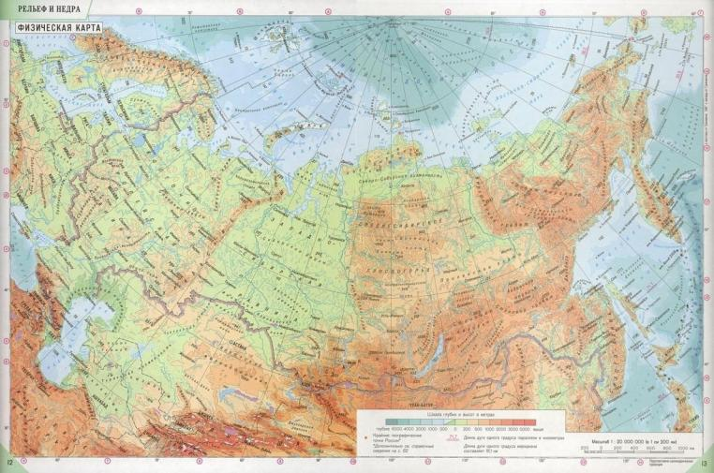
Как определить высоту гор, например, Уральских.
1. Найдите горы на карте, если горы расположены в России, то лучше на карте России.

Slide 3
2. Найдите самую высокую точку и определите её высоту.
Народная, 1985 м.

Slide 4
3. Вспомните, как различаются горы по высоте. Если самая высокая вершина имеет высоту от 1000 до 2000 метров, значит горы можно отнести по высоте к средним горам.

Slide 5
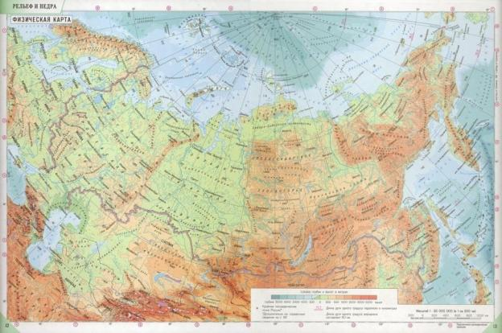
4. Запишите ответ в таблицу.

Slide 6
Практическая работа 2:
Определение по карте высоты гор
Основные формы рельефа суши | Высота | Местоположение
Горы: 1. Уральские
2. Анды 3. Скандинавские
проверка
Notes:
Задание на закрепление определения высоты и местонахождения на карте равнин и гор.

Slide 7
Образец выполнения работы
Основные формы рельефа суши | Высота | Местоположение
Горы: 1.Уральские | от 1000 до 2000 м средние | на севере Евразии

Slide 8
Проверьте правильность ответов
Основные формы рельефа суши | Высота | Местоположение
Горы: 1. Гималаи | высокие | на юге Евразии
2. Анды | высокие | на западе Южной Америке
3. Скандинавские | средние | на северо-западе Евразии
Notes:
Можно использовать для взаимопроверки и самопроверки задания на предыдущем слайде.

